Slide 1
Презентация на тему: Зимнее оформление спортивной площадки «Зимние забавы»"
Выполнила
инструктор по физической культуре
Федотова Надежда Анатольевна

Slide 2
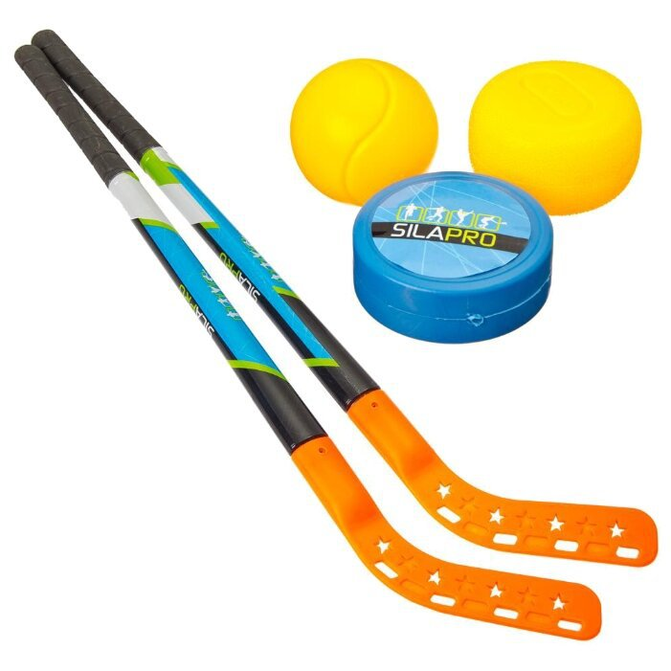
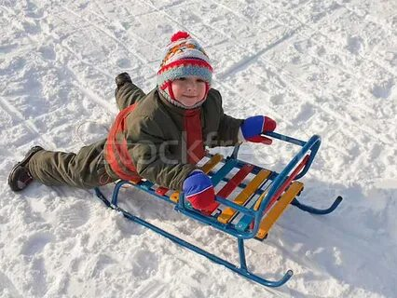
Цель: создать благоприятные и безопасных условия для прогулок детей в зимний период на территории дошкольной организации, повышая двигательную активность воспитанников в условиях детского сада.

Slide 3
Задачи: -создание условий для воспитательно-образовательной деятельности с детьми в зимний период; -повышение двигательной активности детей дошкольного возраста на прогулочных участках в зимний период; -выявление и распространение опыта работы педагогических коллективов по организации физкультурно-спортивной и оздоровительной работы на прогулке в зимний период; -формирование культуры здорового образа жизни у детей дошкольного возраста.

Slide 4
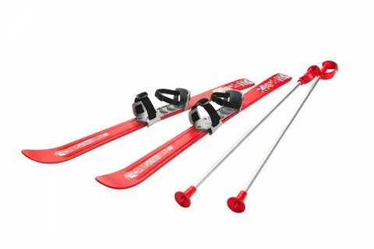
Спортивная площадка для подвижных игр, игр в хоккей, прыжков, для обучения на лыжах детей дошкольного возраста.

Slide 6
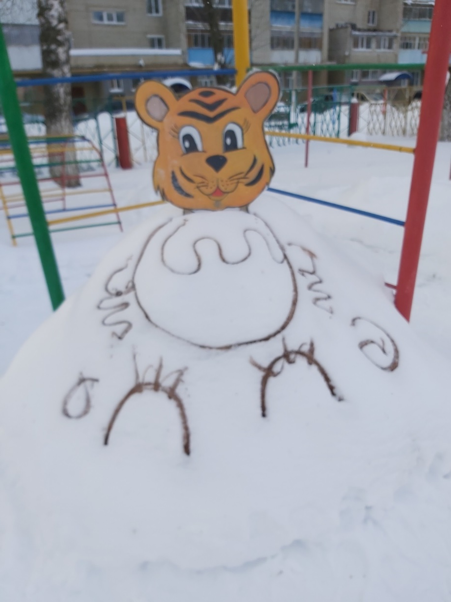
Символ года — полосатый, Умный, сильный и мохнатый, Тигр в гости к нам спешит, Рады все и от души: Тигр с подарками для всех, Всем — удача и успех!

Slide 7
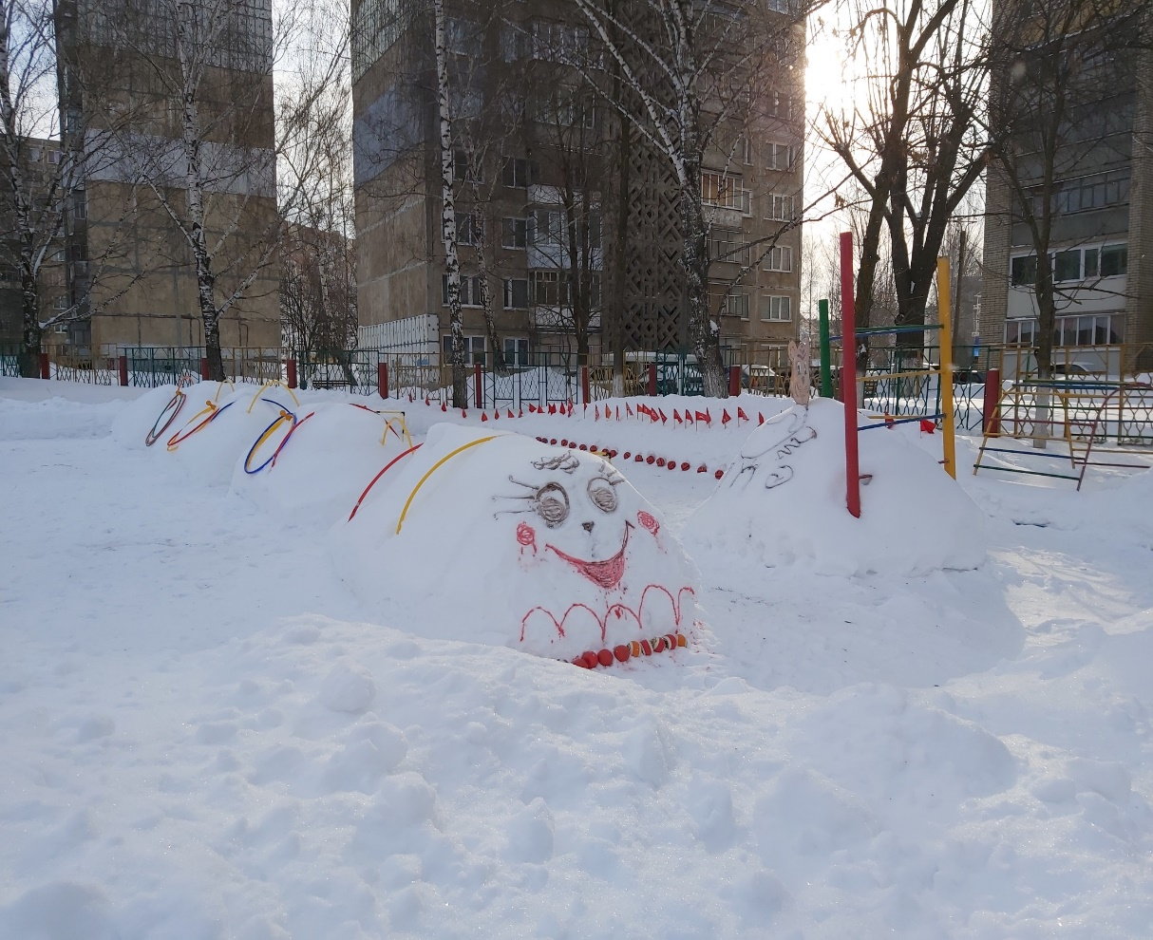
Паровозик-паровоз, Что ты нам сюда привез? Санки, обручи и лыжи И здоровье ребятишкам. Выходите ВСЕ играть Паровозик будет ждать.

Slide 8
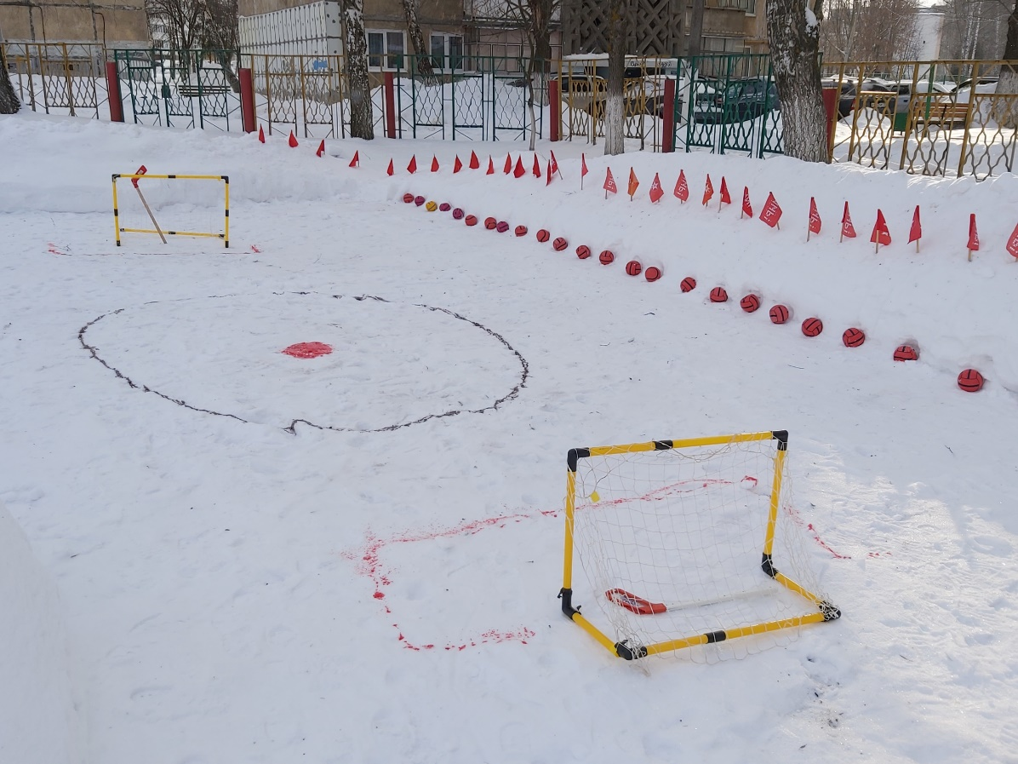
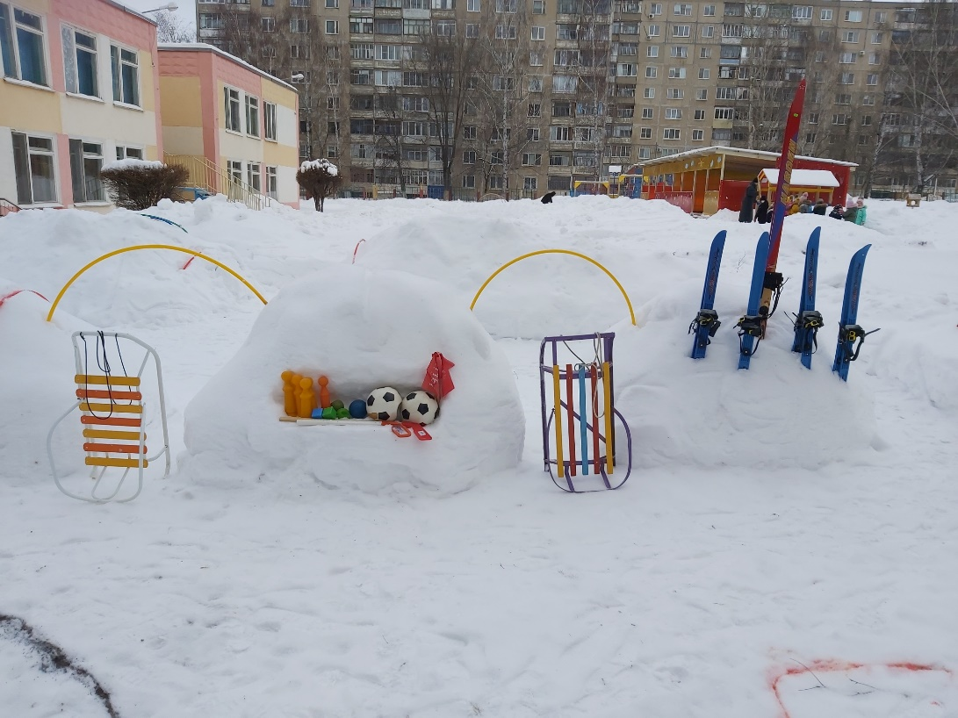
Площадка для подвижных игр , игр в хоккей, малоподвижных игр, эстафет и занятий по физической культуре.

Slide 9
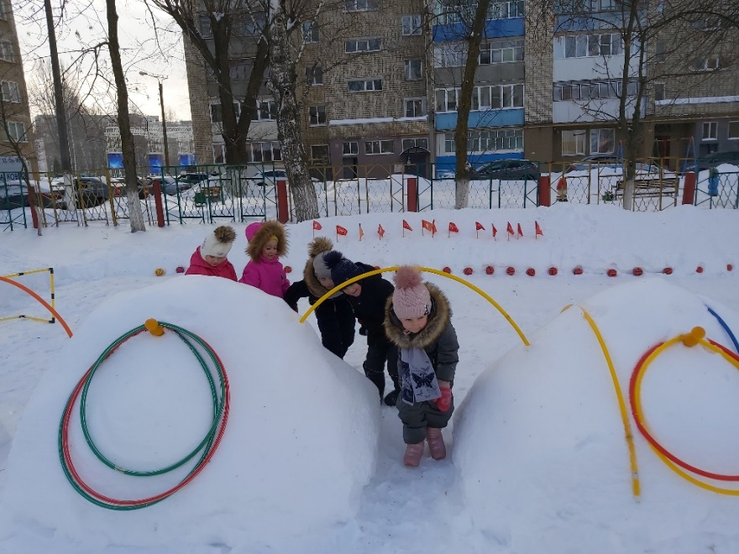
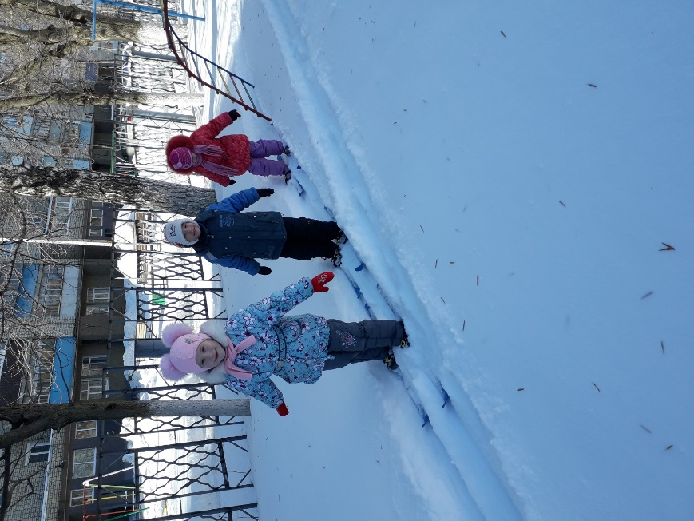
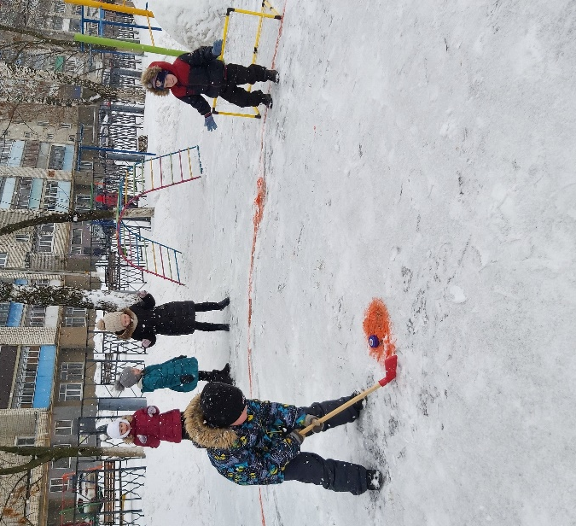
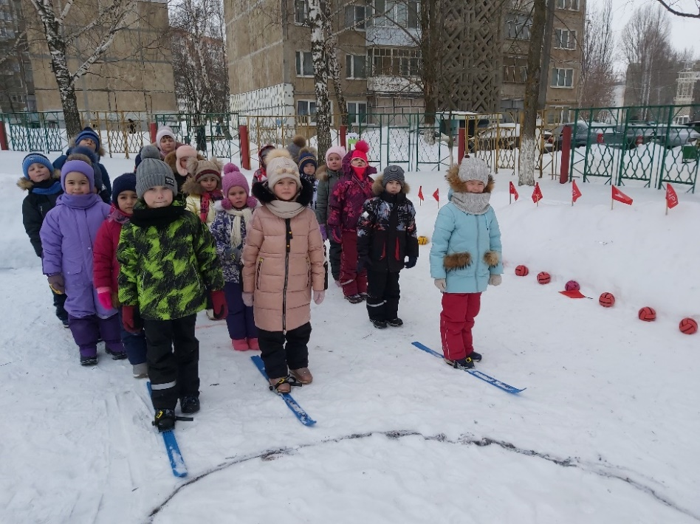

Slide 10
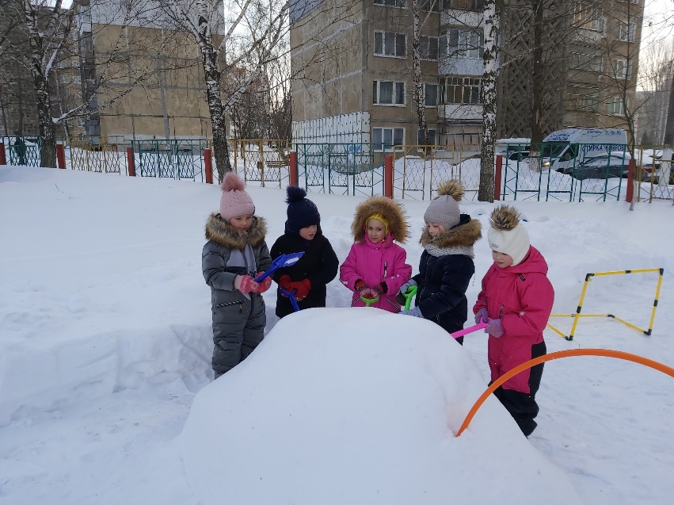
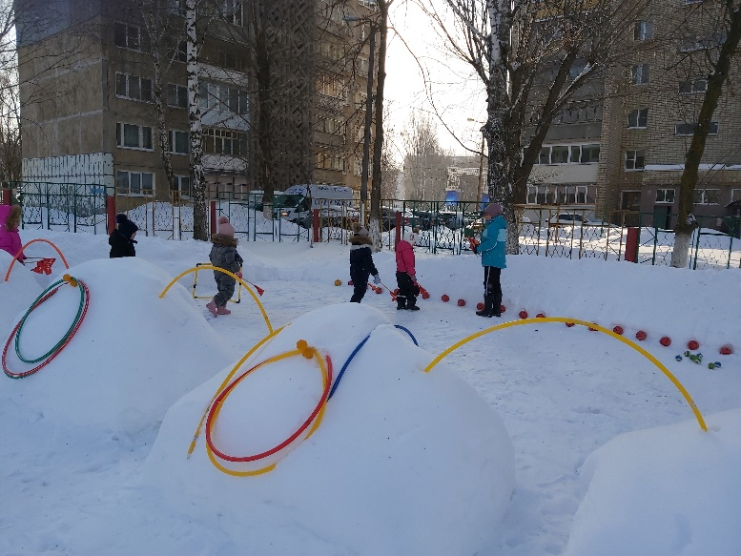
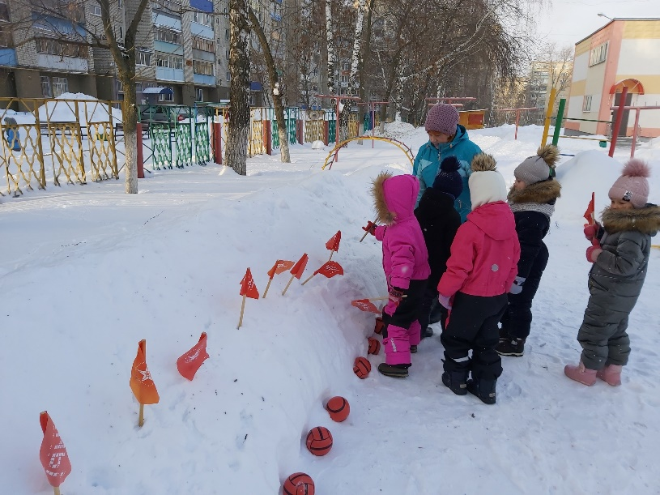
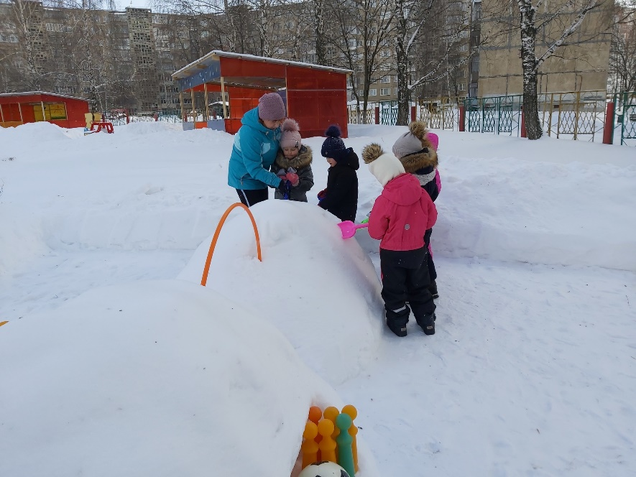
Участие детей в изготовлении построек из снега и украшении спортивной площадки

Slide 11
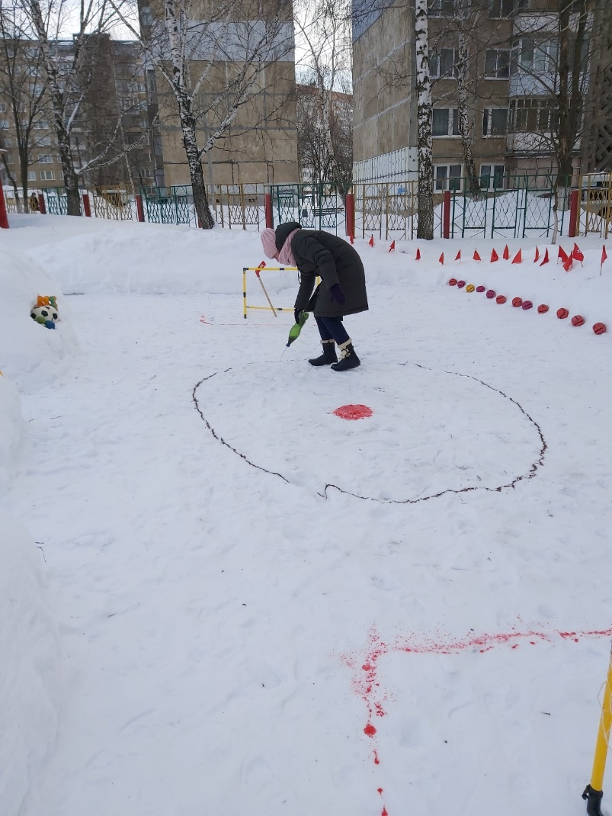
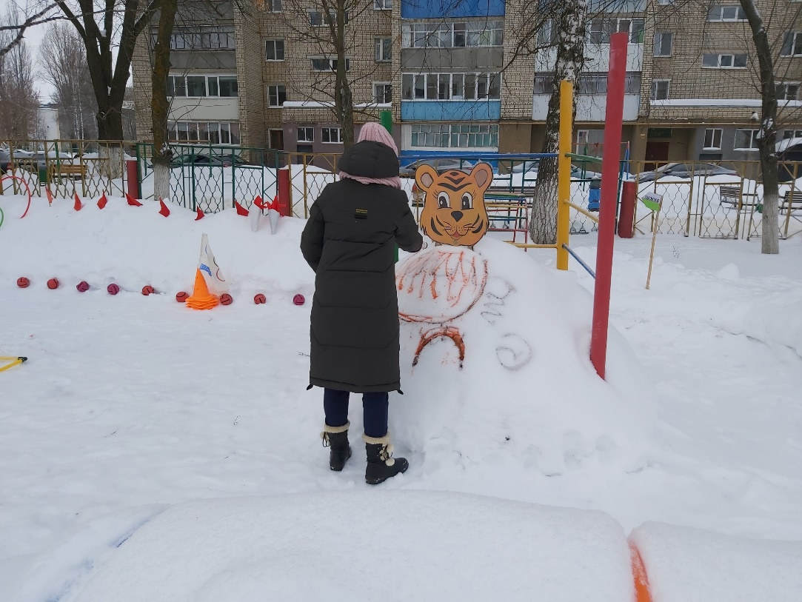
Взаимодействие с родителями

Slide 12
Спасибо за внимание

